Slide 1
宇宙磁気流体プラズマ シミュレーションワークショップ
成果発表
コース１：MHDコードの多次元化と高精度化
彭之翰
千葉大学大学院理学研究科 宇宙物理研究室

Slide 2
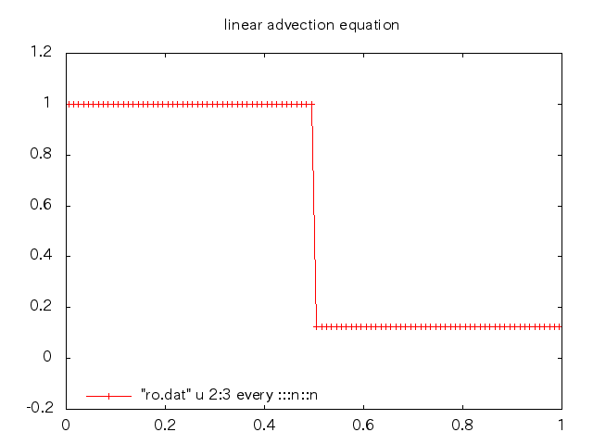
ＨＬＬＤサブルーチンの実装
比熱比：2.0
Ｖｘ、Ｖｙ、Ｖｚ = 0.0
密度：1.0
圧力：1.0
Ｂｘ：0.75
Ｂｙ：-1
Ｂｚ：0.0
密度：0.1
圧力：0.125
Ｂｘ：0.75
Ｂｙ：1.0
Ｂｚ：0.0
X

Slide 3
ＨＬＬＤサブルーチンの実装
一次
MUSCL-MM
WENO3
密度

Slide 4
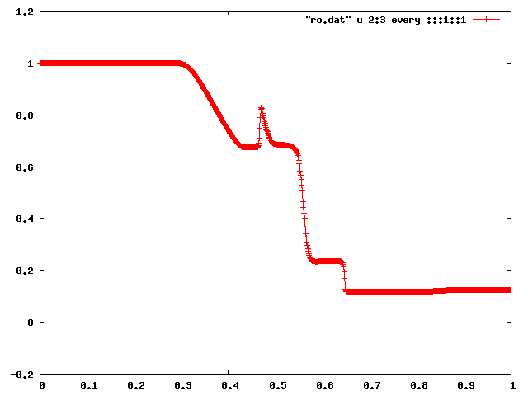
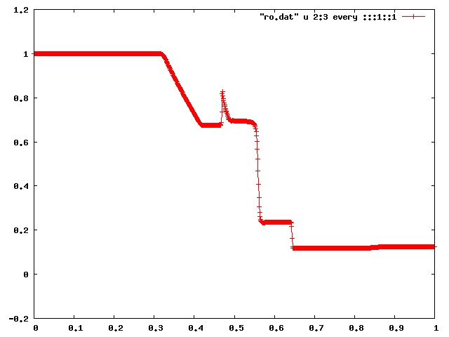
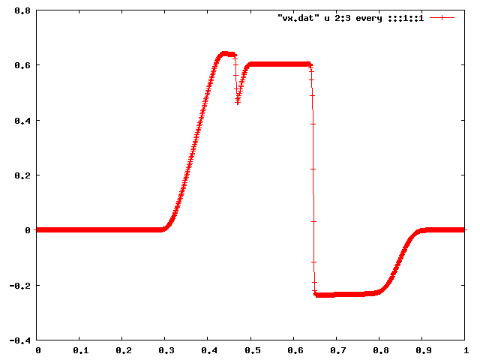
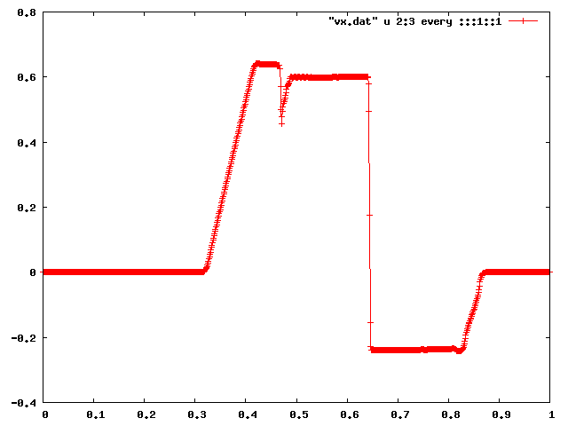
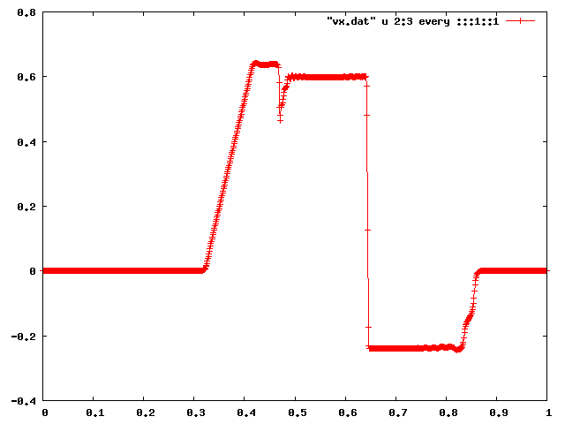
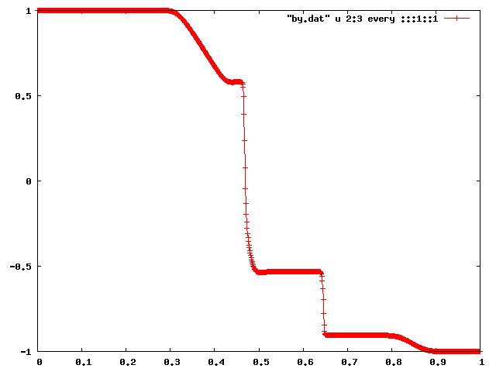
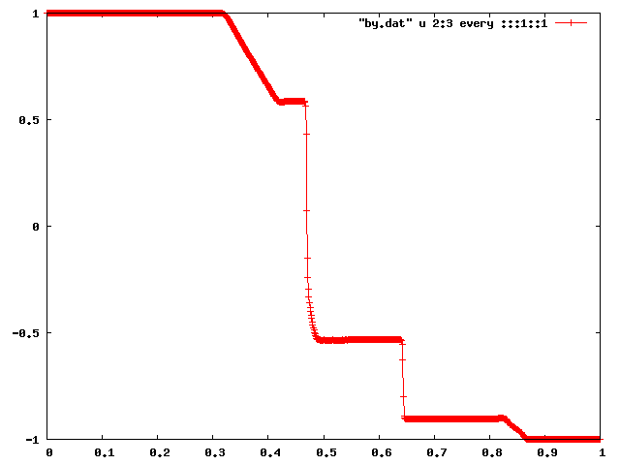
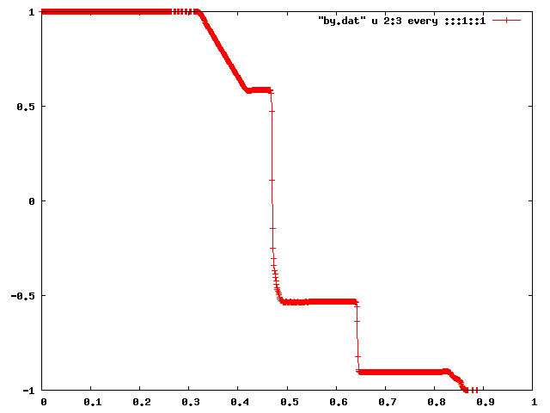
密度
一次
MUSCL-MM
WENO3
Vx
By

Slide 5
簑島先生のスライドより

Slide 6
多次元化（一次精度）
比熱比：2.0
Ｖｘ、Ｖｙ、Ｖｚ = 0.0
密度：1.0
圧力：1.0
Ｂｘ：0.75
Ｂｙ：-1
Ｂｚ：0.0
密度：0.1
圧力：0.125
Ｂｘ：0.75
Ｂｙ：1.0
Ｂｚ：0.0
Y
Y
X
X

Slide 7
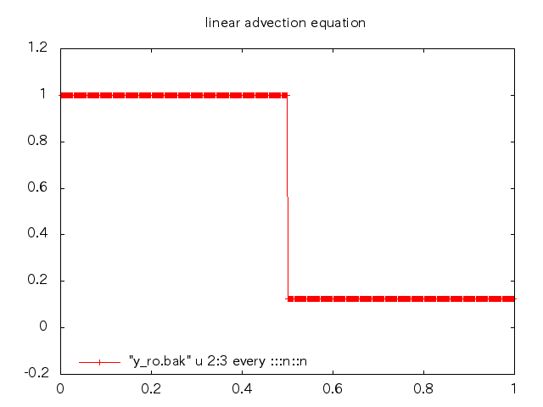
多次元化（一次精度）
Y
X

Slide 8
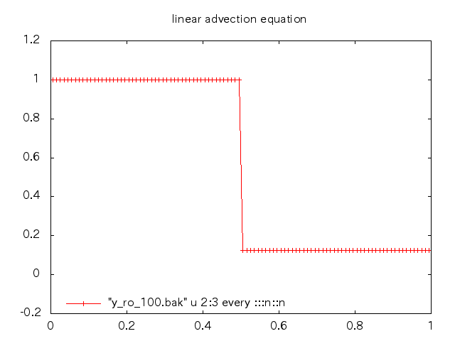
多次元化（ＭＵＳＣＬ－ＭＭ）
Y
X

Slide 9
多次元化（ＭＵＳＣＬ－ＭＭ）
Y
X

Slide 10
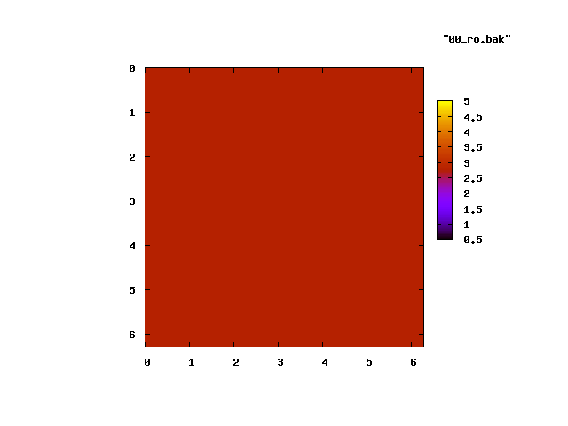
比熱比gm： 5/3
密度 : gm²
圧力 : gm
Vx : -sin(y)
Vy : sin(x)
Vz : 0
Ｂｘ : -sin(y)
Ｂｙ : sin(2x)
Ｂｚ :0

Slide 11
ＭＨＤコード（ＨＬＬＤ法）
１Ｄ：一次精度、ＭＵＳＣＬ－ＭＭ、ＷＥＮＯ３
２Ｄ：一次精度

